Slide 1
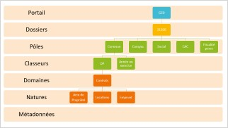
Architecture
Mon texte apparait avec une animation
Puis il va y avoir un zoom
Dans la GED

Slide 2
Ma belle diapo d’exemple

